Slide 1
Eventrations latérales
MESH 2021
Tigran Poghosyan
HEGP, Paris

Slide 2
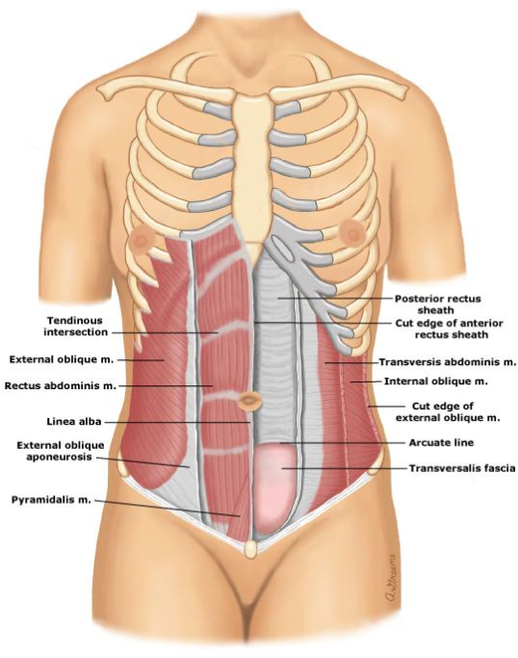
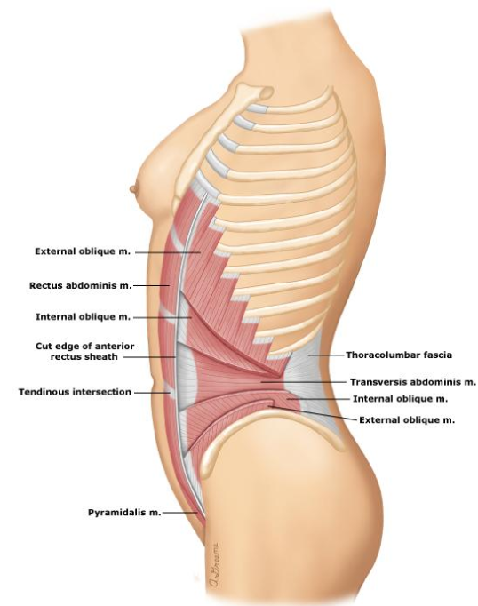
Paroi abdominale latérale rappel anatomique

Slide 3
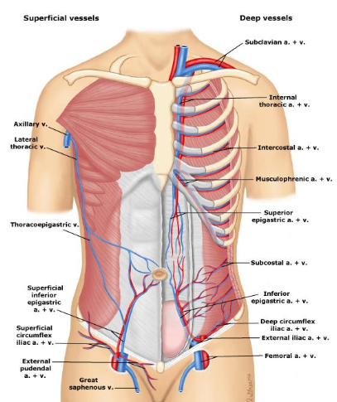
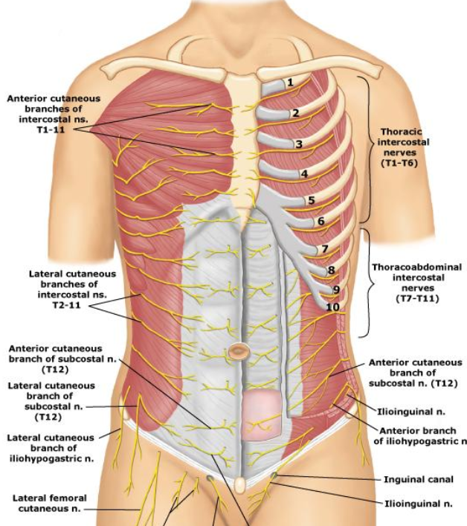
Paroi abdominale latérale rappel anatomique

Slide 4
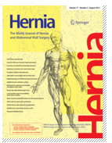
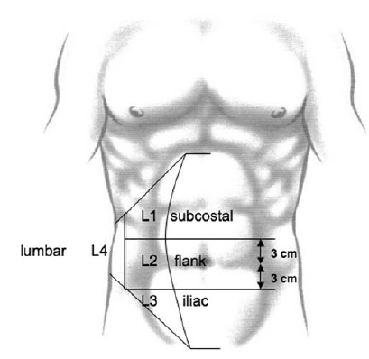
Eventrations latérales
Classification EHS
L1 - Sous-costale
L2 - Flanc
L3 - Iliaque
L4 - Lombaire
Limites:
1- en haut: marge costale
2- en bas: région inguinale
3- médialement: le bord latéral de la gaine du m. grand droit
4- latéralement : région lombaire
Mais peu utilisée

Slide 5
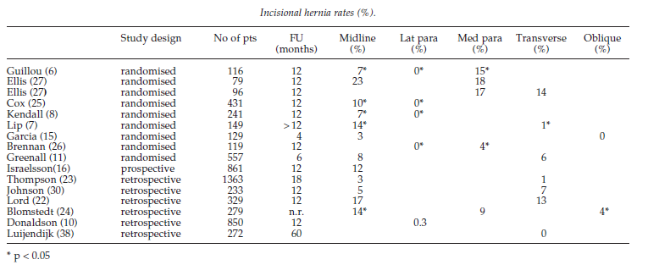
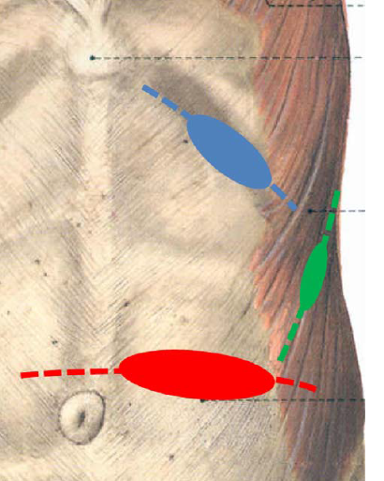
Eventrations latérales: L1-L3
Incidence faible: 1-3%
- Incision dans le sens des fibres musculaires
- Peu de dévascularisation
- Peu de dénervation
Burger et al. Scand. J. Surg 2002
FdR: transplanté/ immunosuppression
BPCO, diabète, tabac, AAA/AOMI, ATCD de cure d’éventration
Notes:
Incidence nettement inf à la médiane

Slide 6
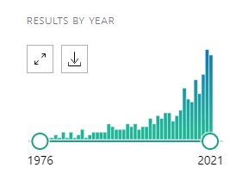
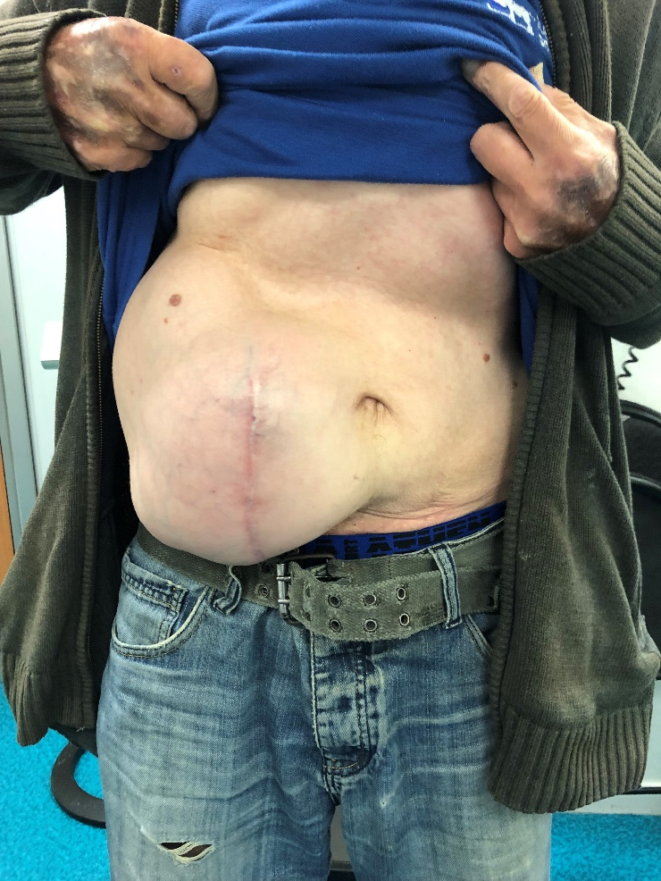
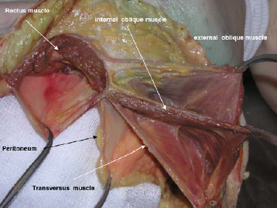
Eventrations latérales: L1-L3
Comment faire?
Peu de données publiées
Absence de technique standardisée
- voie d’abord
- laparotomie?
- cœlioscopie?
- robot?
- obtenir un overlap satisfaisant
- position de la prothèse
- intrapéritonéale?
- retromusculaire?
- entre MOE et MOI?
- entre MOI et m. transverse?
- m. transverse et péritoine?
Véritable « casse-tête » topographique
Stump et al. Hernia 2009

Slide 7
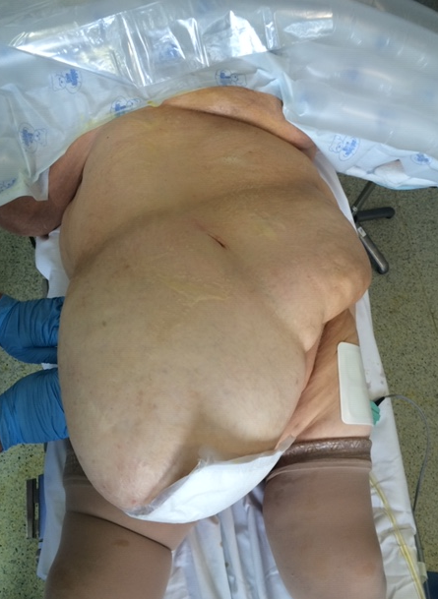
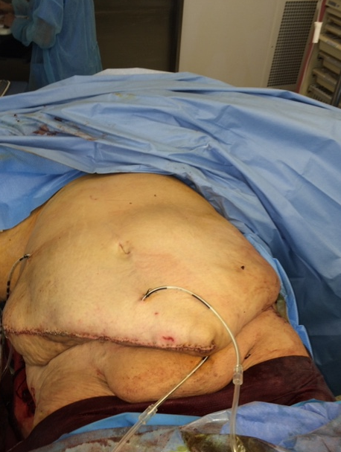
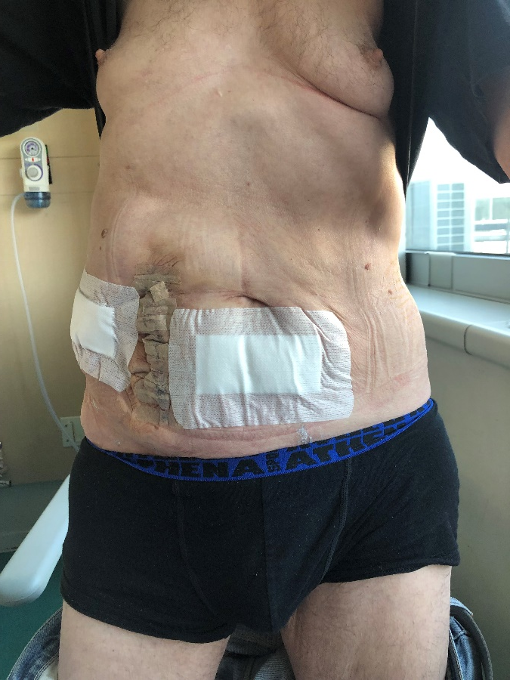
L1-L3: Réparation retromusculaire
Impératifs
Résection du sac d’éventration
Décollement/préparation
de l’espace pour insérer la prothèse
Fermeture du plan postérieur / fils résorbable
Etalement de la prothèse non résorbable fixée
avec du fils resorbable au plan postérieur
Overlap ≥5cm
Drainage de l’espace retromusculaire
Fermeture du plan antérieur +/- inc. de décharge
Drainage de l’espace sous-cutané
Fermeture sous-cutanée/cutanée

Slide 8
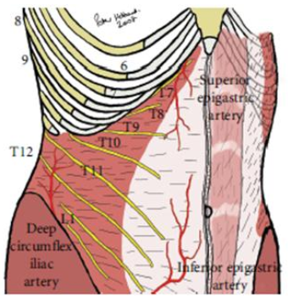
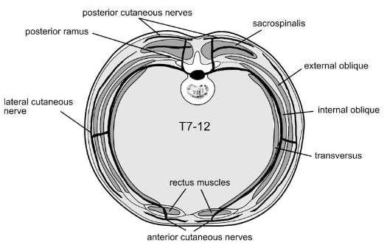
L1-L3: Position de la prothèse?
Eviter l’espace entre MOI et m. transverse!
Lieu de cheminement:
Nerfs
- intercostaux thoraco-abd. T5-T11
- rameau ant. du n. sous-costal T12
- branche ant. du n. ilio-hypogastrique
Vaisseaux
Décoller entre MOE et MOI

Slide 9
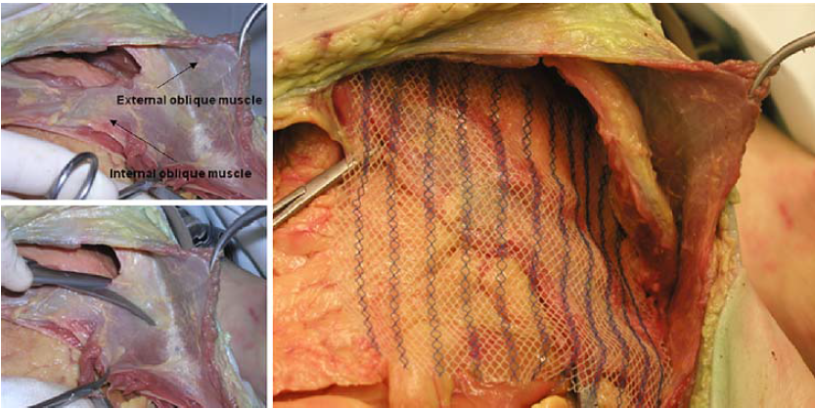
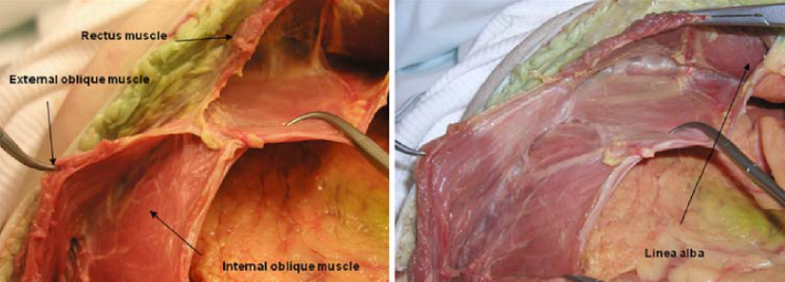
L1-L3: Obtenir un overlap satisfaisant
Jusqu’où mener la dissection?
En haut:
- Décoller entre MOE et MOI
jusqu’aux côtes
- Désinsérer MOI des côtes
- Décoller entre m. transverse et
les côtes
A
B
Médialement:
- Jusqu’à la gaine du muscle grand droit
- Si nécessaire, rejoindre l’espace
retromusculaire du grand droit
Latéralement:
- Avoir un overlap de ≥5cm
C
D
En bas:
- Jusqu’au ligament de Cooper
Stumpf et al. Hernia 2009

Slide 10
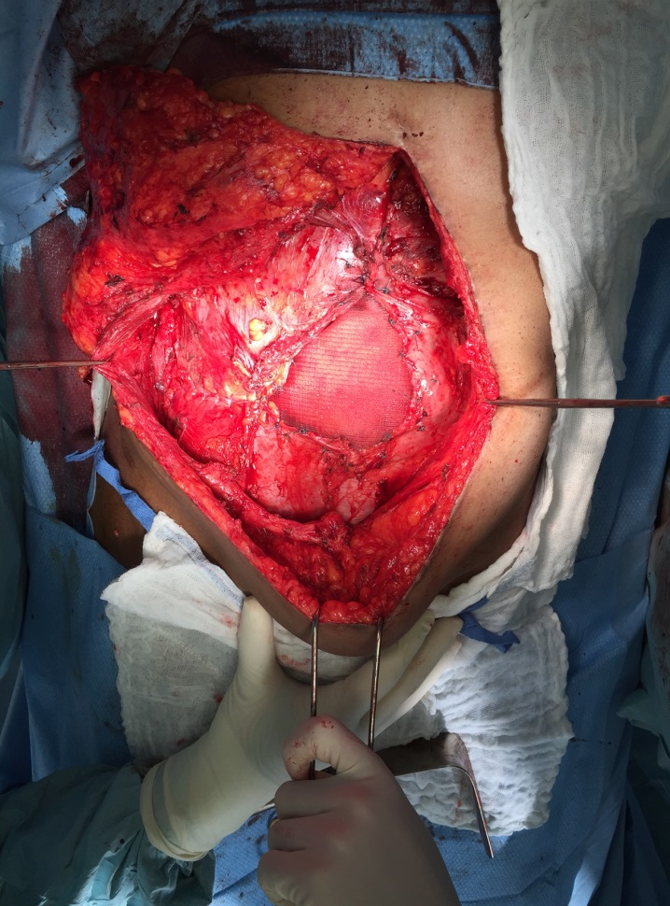
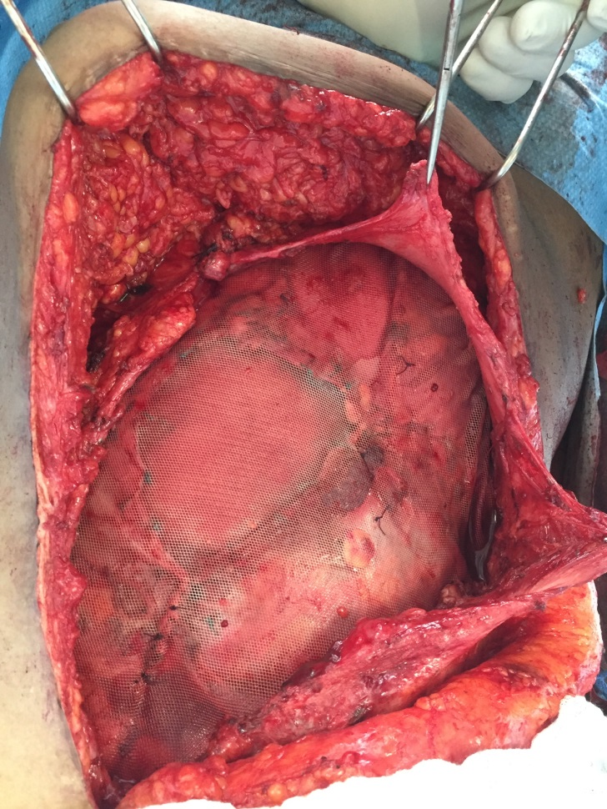
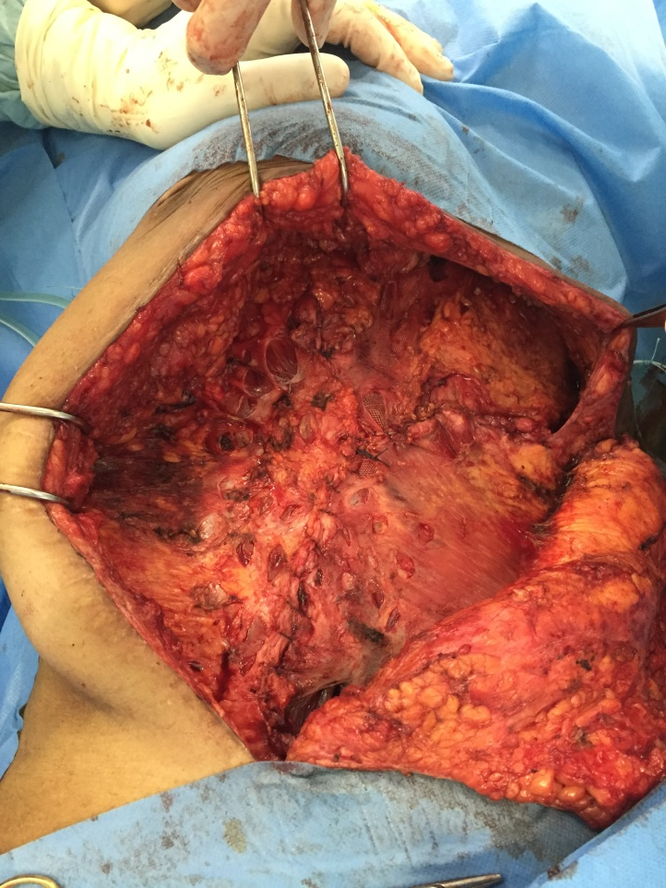
L1-L3: Comment fermer le plan postérieur si perte de substance +++
Volumineuse éventration L1-L3 après TH: 25x20cm
Technique de « bridge »

Slide 11
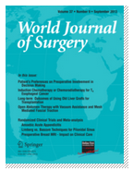
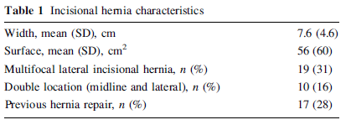
L1-L3: Réparation retromusculaire
2013
Patients n= 61
Sexe masculin 60% (n = 37)
Age: 57 ans (±12)
IMC 28 kg/m2 (±5)
BPCO 20%
Diabète 15%
ATCD de transplantation: 10 % (n=6)
5 rénales and 1 hépatique
ATCD de réparation pariétale: 28 % (n=17)
Temps opératoire : 136 (±69) min

Slide 12
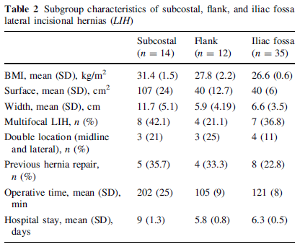
L1-L3: Réparation retromusculaire
2013
Patients n= 61
Sexe masculin 60% (n = 37)
Age: 57 ans (±12)
IMC 28 kg/m2 (±5)
BPCO 20%
Diabète 15%
ATCD de transplantation: 10 % (n=6)
5 rénales and 1 hépatique
ATCD de réparation pariétale: 28 % (n=17)
Temps opératoire : 136 (±69) min

Slide 13
L1-L3: Réparation retromusculaire
2013
Complications
Patients n= 61
Sexe masculin 60% (n = 37)
Age: 57 ans (±12)
IMC 28 kg/m2 (±5)
BPCO 20%
Diabète 15%
ATCD de transplantation: 10 % (n=6)
5 rénales and 1 hépatique
ATCD de réparation pariétale: 28 % (n=17)
Temps opératoire : 136 (±69) min
Taux global: 18% (n=11)
Hématome: 6,5% (n=4)
Sérome: 3,2%(n=2)
Cruralgie: 1,6% n=1
Pneumonie: 3,2% (n=2)
EP: 1,6% (n=1)
Récidives: 4,9% (n=3)

Slide 14
Conclusion
Voie ouverte si défect >4 cm
Privilégier le plan de decollement entre MOE et MOI
Risque de dénervation si décollement entre MOI et m. transverse
Prothèse: overlap ≥5cm, fixation au Cooper
Morbidité et % de récidive acceptable à long terme

